Slide 1

Отчет о выполнении практического задания «Исследование и сравнение двух сортировок: пирамидальной и слиянием»
Министерство науки и высшего образования Российской Федерации
Федеральное государственное бюджетное образовательное учреждение
высшего образования
«Московский государственный технический университет
имени Н.Э. Баумана
(национальный исследовательский университет)»
(МГТУ им. Н.Э. Баумана
Выполнили: Алексеев А.М. – Менеджер
Гомаюнова А.В. – Тестировщик
Саяпин М.В. – Програмист
Хаустов П.А. – Технический писатель

Slide 2
Отчет о выполнении практического задания «Исследование и сравнение двух сортировок: пирамидальной и слиянием»
Цель работы:
сравнить различные алгоритмы сортировок данных.
Задачи:
Написать код сортировки для больших данных.
Сгенерировать наборы данных разных размеров.
Построить график сортировки.
Выявить преимущества и недостатки сортировки.

Slide 3
Отчет о выполнении практического задания «Исследование и сравнение двух сортировок: пирамидальной и слиянием»
Пирамидальная сортировка
1. Построение пирамиды. Определяем правую часть дерева, начиная с n/2-1 (нижний уровень дерева). Берем элемент левее этой части массива и просеиваем его сквозь пирамиду по пути, где находятся меньшие его элементы, которые одновременно поднимаются вверх; из двух возможных путей выбираете путь через меньший элемент.
1. Сортировка на построенной пирамиде. Берем последний элемент массива в качестве текущего. Меняем верхний (наименьший) элемент массива и текущий местами. Текущий элемент (он теперь верхний) просеиваем сквозь n-1 элементную пирамиду.

Slide 4
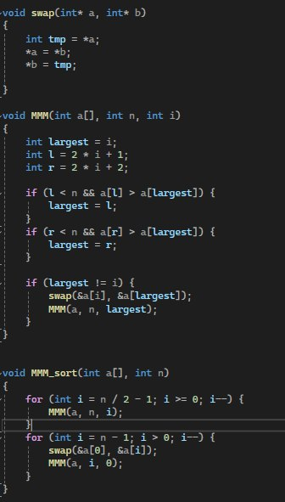
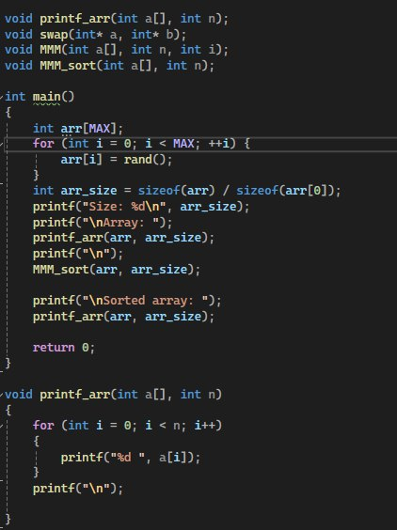
Отчет о выполнении практического задания «Исследование и сравнение двух сортировок: пирамидальной и слиянием»
Пирамидальная сортировка

Slide 5
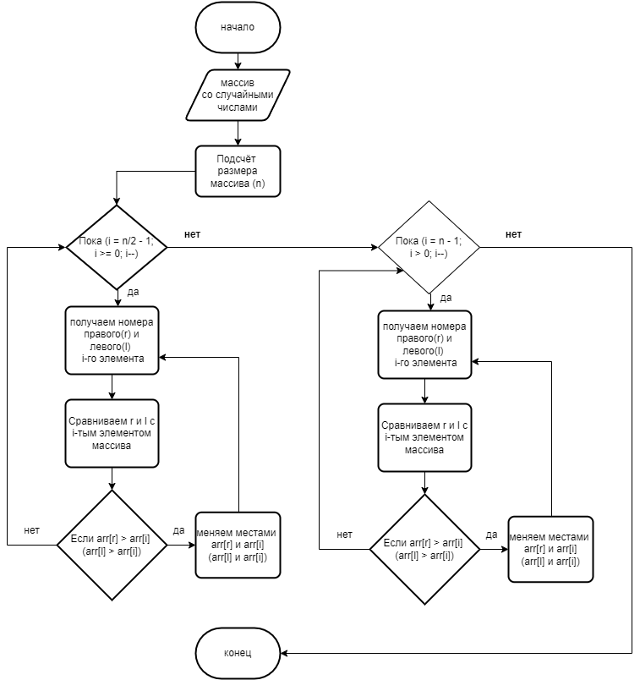
Отчет о выполнении практического задания «Исследование и сравнение двух сортировок: пирамидальной и слиянием»
Пирамидальная сортировка

Slide 6
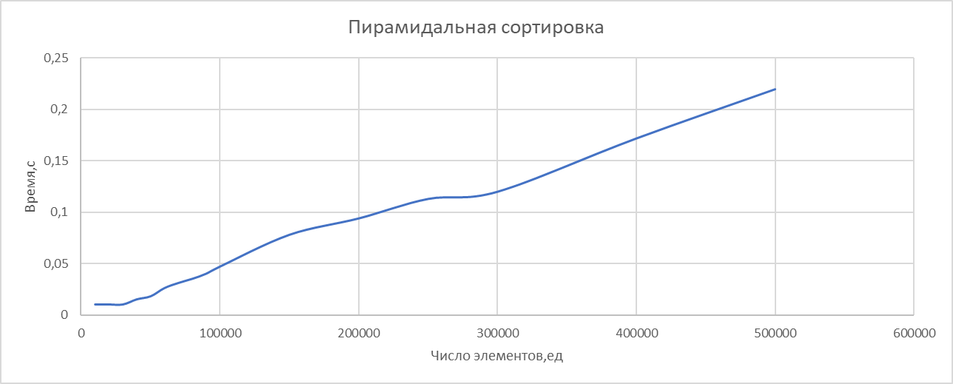
Отчет о выполнении практического задания «Исследование и сравнение двух сортировок: пирамидальной и слиянием»

Slide 7
Отчет о выполнении практического задания «Исследование и сравнение двух сортировок: пирамидальной и слиянием»
Сортировка слиянием
1. Массив делится пополам — на левую и правую половины.
2. Элементы разбиваются на группы.
3. На первой итерации это двойки элементов, на второй итерации — четвёрки элементов, на третьей — восьмёрки и т.д.
4. Элементы каждой группы из левой половины являются отсортированным подмассивом, элементы каждой группы из правой половины также являются отсортированным подмассивом.
5. Производим слияние отсортированных подмассивов из предыдущего пункта.
6. Возвращаемся в пункт 1. Цикл продолжается до тех пор, пока размеры групп меньше размера массива.

Slide 8
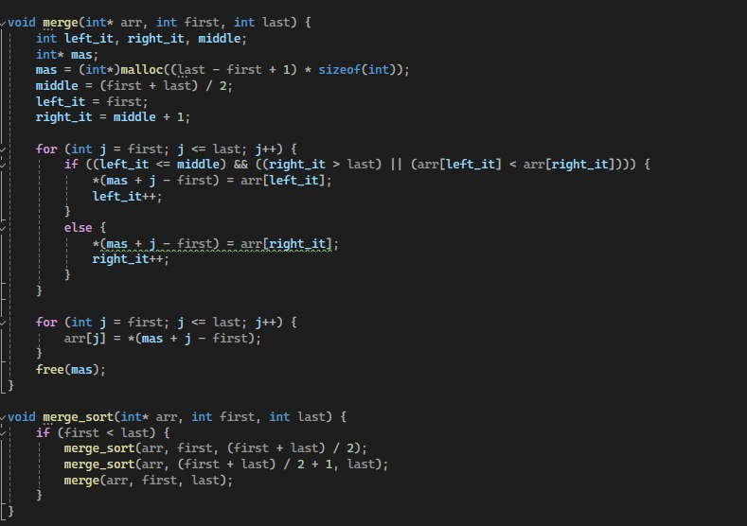
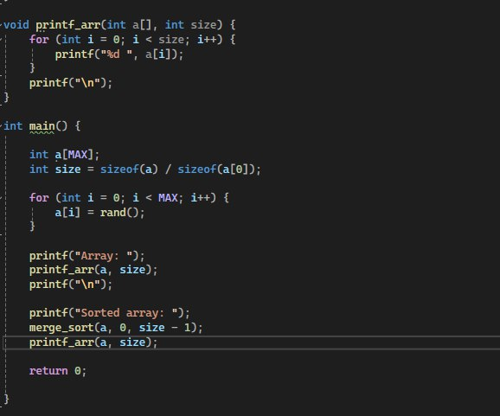
Отчет о выполнении практического задания «Исследование и сравнение двух сортировок: пирамидальной и слиянием»
Сортировка слиянием

Slide 9
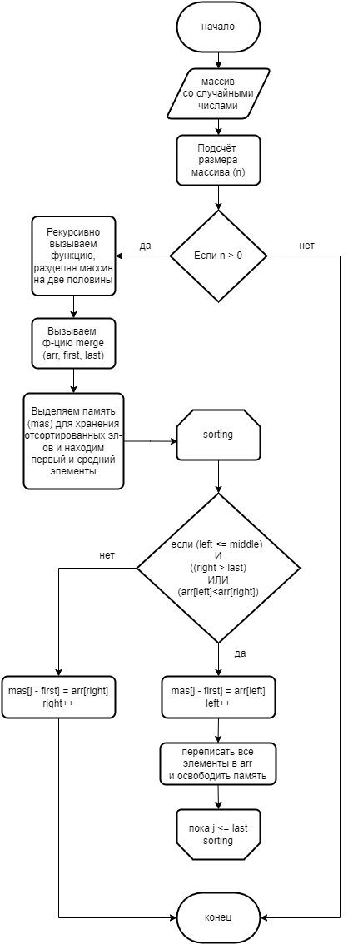
Отчет о выполнении практического задания «Исследование и сравнение двух сортировок: пирамидальной и слиянием»
Сортировка слиянием

Slide 10
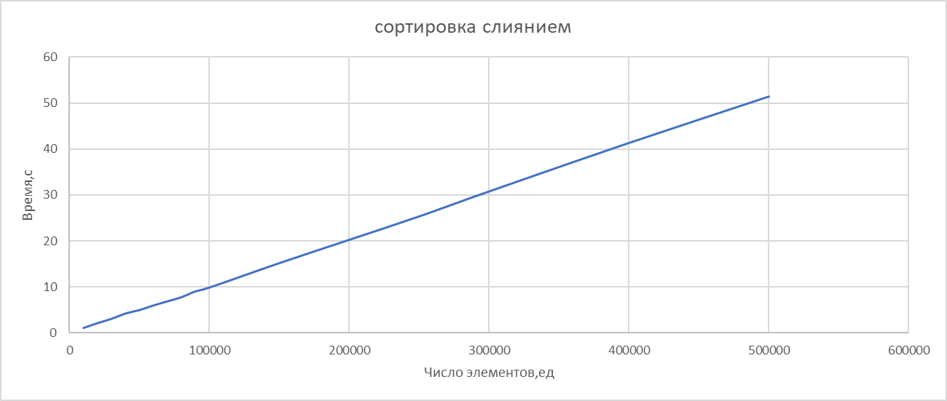
Отчет о выполнении практического задания «Исследование и сравнение двух сортировок: пирамидальной и слиянием»

Slide 11
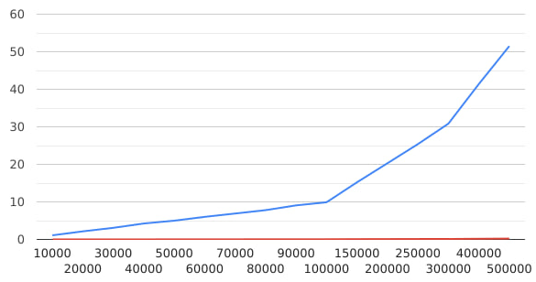
Отчет о выполнении практического задания «Исследование и сравнение двух сортировок: пирамидальной и слиянием»
Пирамидальная
Слиянием
Требуемая память:
O(1)
Требуемое время:
N * log(N)
Требуемая память:
O(N)
Требуемое время:
N * log(N)
Пирамидальная Слиянием
https://github.com/alandrmaxas/Sorts

